Slide 1


Занимательные игры № 2
с детьми 3 - 4 года
Педагог-психолог
I квалификационной категории
Арчумаева В.Г.

Slide 2

Интересные психологические игры
Совместная деятельность сближает людей, и ещё больше это справедливо в отношении игры, где участнику проще расслабиться, раскрыться, непринуждённо отставить жизненные стереотипы, принять на себя другую роль. Игра предоставляет бескрайние возможности для фантазии. Для детей игра более актуальна, а на самом раннем этапе их развития она является их основным видом деятельности – через неё они познают мир и своё положение в этом мире. Интересные психологические игры для семей и групп детей открывают большие возможности для познания других людей и себя в любом возрасте.

Slide 3
Игры с детьми 3-4 лет дома Игры с детьми 3-4 лет дома помогут взрослым заниматься вместе с детьми, развивая различные навыки детей: цветовое восприятие, мелкую моторику, координацию движений и т.д. «Опиши и нарисуй» Это занятие для семьи или группы, оно развивает взаимопонимание и сплочённость. В процессе занятия ребёнок должен нарисовать что ему вздумается, а вслух описать остальным его смысл, подробно, линию за линией описывая рисунок, при этом остальные его не видят. Другие участники по его словесным инструкциям должны попытаться воспроизвести рисунок. Затем взрослый меняется ролями с ребёнком и также начинает словесно описывать сделанный загодя рисунок, а ребёнок должен его воспроизвести.

Slide 4
Игры с детьми 3-4 лет дома Игры с детьми 3-4 лет дома помогут взрослым заниматься вместе с детьми, развивая различные навыки детей: цветовое восприятие, мелкую моторику, координацию движений и т.д.
«Угости кукол»
Сложите в коробку бусинки трех цветов. Предложите ребенку разложить их по разным тарелочкам в виде угощения для кукол. Кукла Лена любит малину, значит, в ее тарелочку надо положить все красные бусинки. Кукле Оле – леденцы (желтые бусинки), а Кукле Наташе – синие бусинки-виноградинки. Учите перекладывать бусинки по одной штуке, покажите, как следует брать их тремя пальцами. После того, как работа будет завершена, пригласите кукол полакомиться.

Slide 5
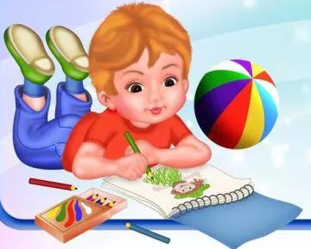
Желаю успеха!

